Slide 1

NÁZEV: Podpora výuky v technických oborech
NÁZEV ŠKOLY: S0Š Net Office, spol. s r.o, Orlová Lutyně
AUTOR: Bc. Petr Poledník
TEMA: Počítačové systémy
ČÍSLO PROJEKTU: CZ.1.07/1.5.00/34.0458

Slide 2
Hardware serverovny
Server a ostatní prvky sítě jsou uloženy v RACK skříni, která je svisle členěna na U pozice
Servery a další zařízení jsou proto vyráběna v provedení 1U, 2U...
Současný trend virtualizace s požadavky na zabezpečení a zvyšování (rozšiřování) výkonu serveru vede výrobce cestou BLADE serveru

Slide 3
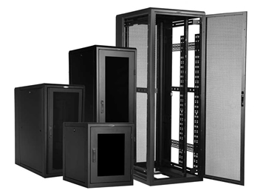
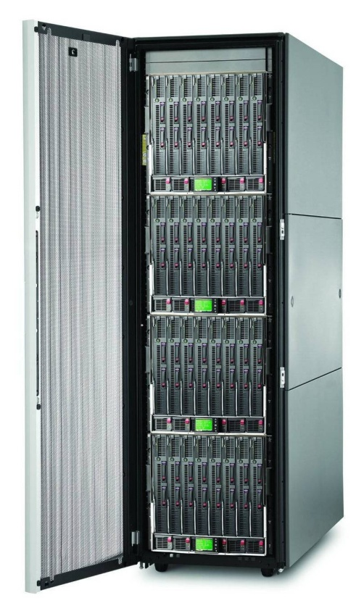
RACK
Standartizovaná ocelová nebo hliníková skříň se 42U pozicemi, mohou byt i menší 21U, 15U...

Slide 4
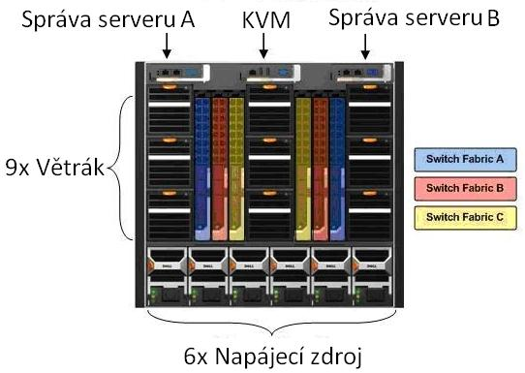
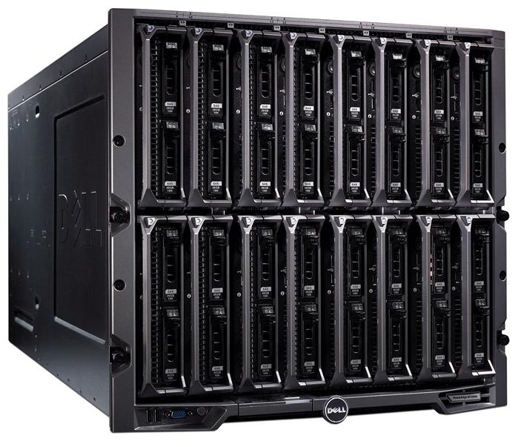
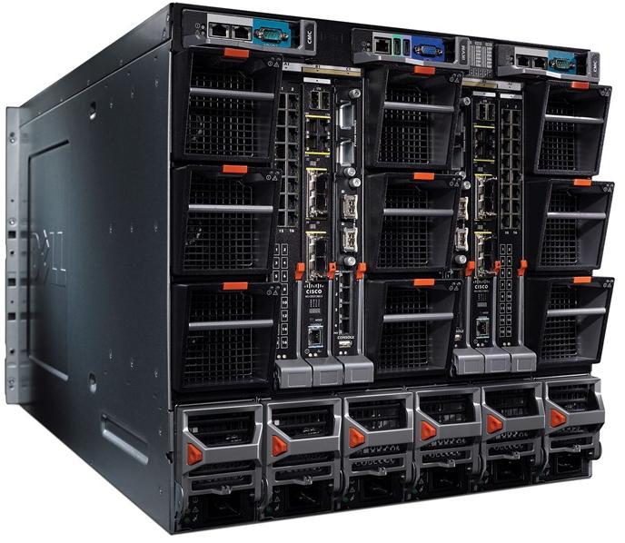
Chassis = RACK na žiletkové servery
Sdílí zdroje a ventilátory vloženým serverům. Konsolidace I/O modulů pro komunikaci mezi sebou a s okolím.

Slide 5
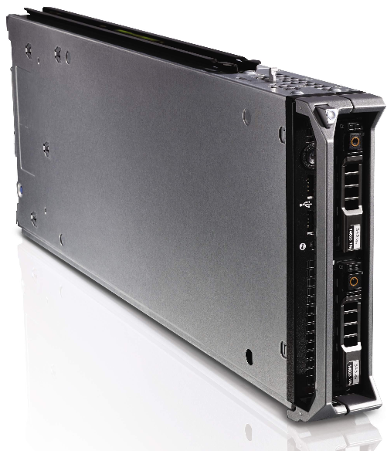
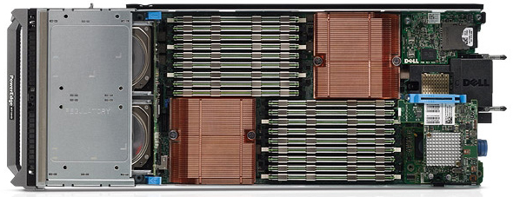
Blade server = žiletka
Maximálně zmešený server, bez kabelů a pohyblivých částí. Kromě HDD, pokud je obsahuje, místo nich se používají disková pole.

Slide 6
Výhody a nevýhody BLADE řešení
+ jednoduhé zapojení
+ jednoduchý management (řízení)
+ úspora místa
+ úspora energie
napájení (odlišné konektory)
málo interních I/O portů (nevyužité switche)
složité připojení PCIe
málo vlastních disků

Slide 7
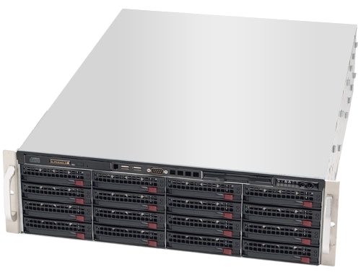
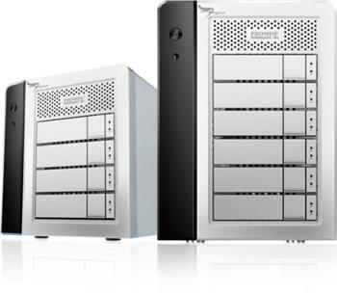
Disková pole RAID
Zapojení nezávislých disků do sestavy. Slouží k zabezpečení, zrychlení zapisu a čtení dat.

Slide 8
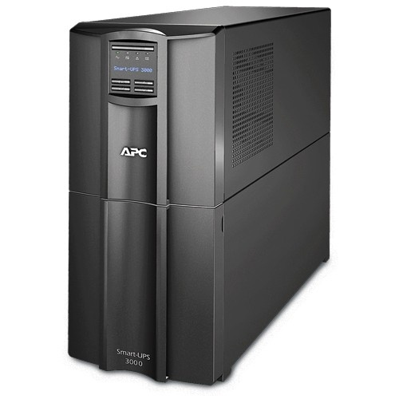
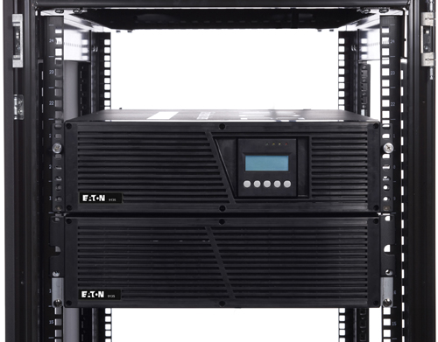
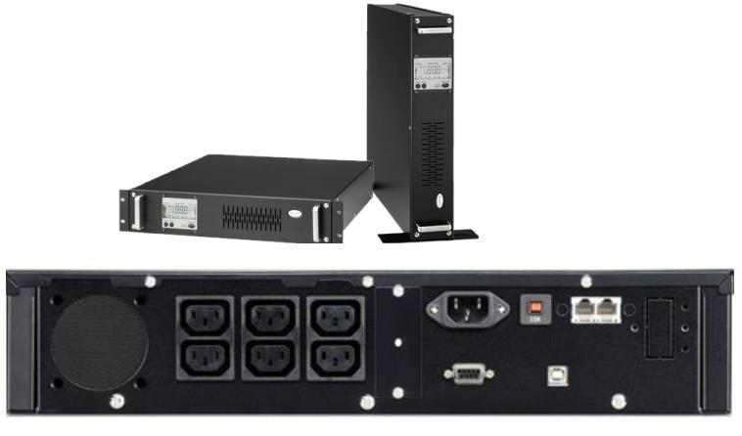
UPS
Baterie, která napájí zařízení v okamžiku kdy dojde k výpadku elektrické energie.

Slide 9
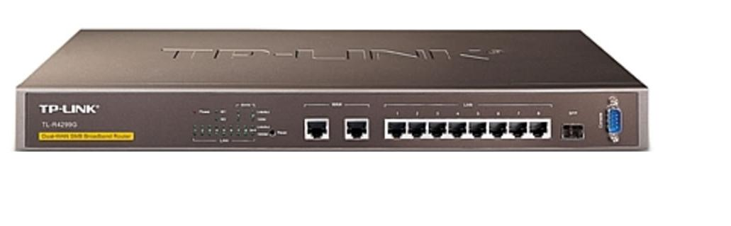
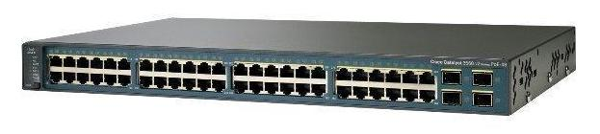
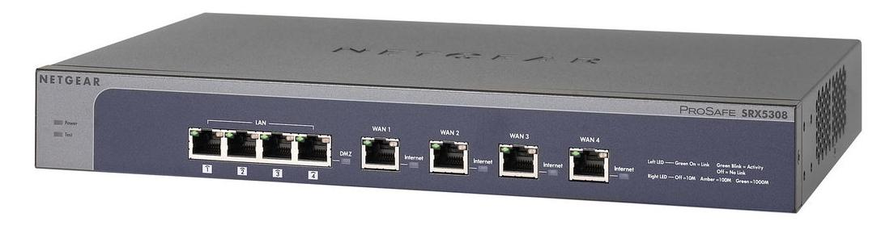
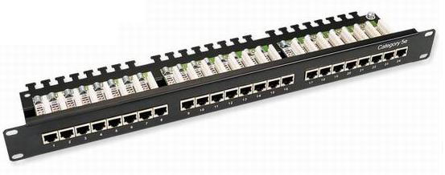
Síťové prvky
Router
Switch
Firewall
Patch panel

Slide 10
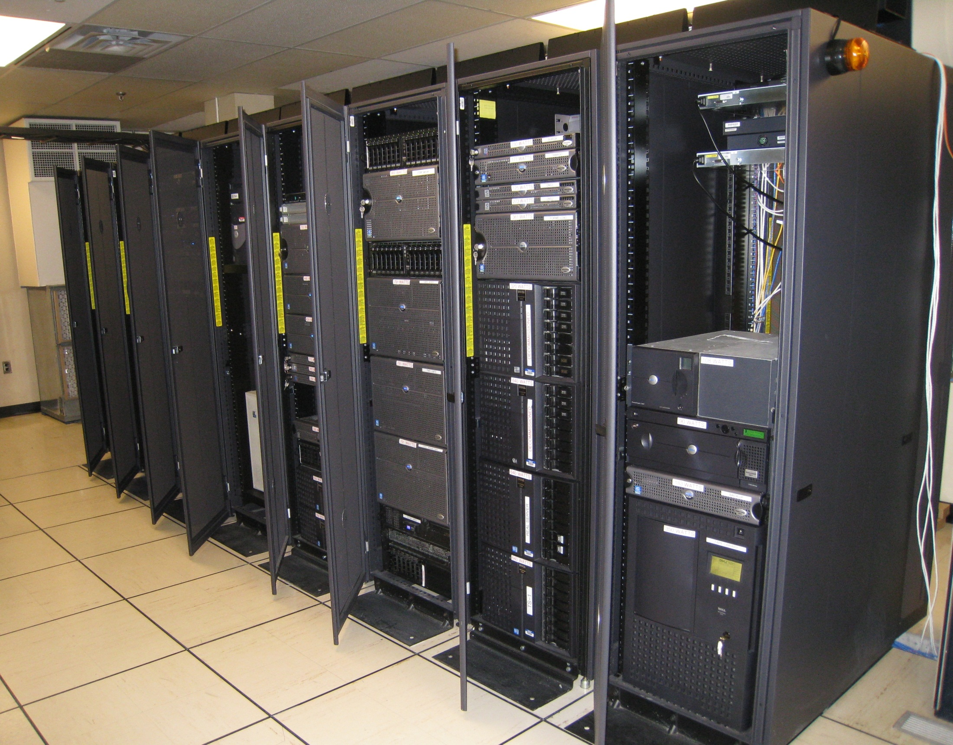

Slide 11
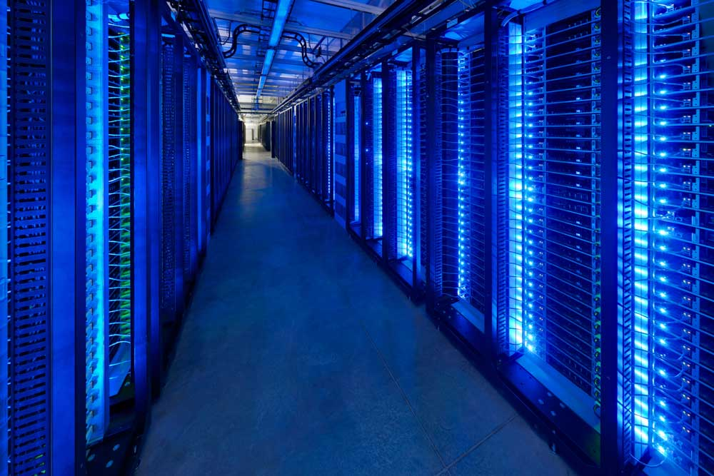

Slide 12
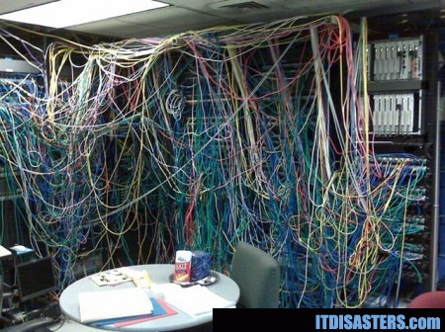

Slide 13
Zdroje informací:
[1] www.wikipedia.cz
[2] www.optimalizovane-it.cz
[3] www.storage.cz
Citace:
[4] www.svetsiti.cz
[5] www.vahal.cz

